Slide 1
Программирование на Python
Лекция 4
Базовая форма цикла
Случайные числа

Slide 2
Повторение
Булевый тип данных (bool)
Операторы сравнения
Что есть истинна (True), а что ложь (False)?
Логические операторы и, или, не
Односторонние решения. Условие if
Что такое блок комманд?
Двухсторонние решения. Конструкция else
Многосторонние решения. Конструкция elif
Трехместное выражение

Slide 3
Задача на повторение
Напишите простой калькулятор, который считывает с пользовательского ввода три строки: первое число, второе число и операцию, после чего применяет операцию к введённым числам ("первое число" "операция" "второе число") и выводит результат на экран.
Поддерживаемые операции: +, -, /, *, mod, pow, div, где
mod — это взятие остатка от деления,
pow — возведение в степень,
div — целочисленное деление.
Если выполняется деление и второе число равно 0, необходимо выводить строку "Деление на 0!".
Обратите внимание, что на вход программе приходят вещественные числа.
>>> Первое число: 5.0
>>> Второе число: 0.0
>>> Операция: mod
Деление на 0!

Slide 4
Циклы и итерации

Slide 5
Повторяющиеся шаги
n = 5
Программа:
n = 5
while n > 0 :
print (n)
n = n – 1
print (‘Взлет!‘)
print (n)
Результат:
5
4
3
2
1
Взлет!
0
Нет
n > 0 ?
Да
print (n)
n = n -1
print (‘Взлет‘)
Один шаг цикла и называется итерацией.
Циклы (повторяющиеся шаги) имеют итерационные переменные, которые изменяются при каждом выполнении цикла.
Часто итерационные переменные поочередно принимают значения числовой последовательности.

Slide 6
Сокращенные операции присвоения
Операция | Обозначение | Пример | Экв.пример
присваивания-сложения (инкремент) | += | var += 16 | var = var + 16
присваивания-вычитания (декремент) | -= | var -= 16 | var = var — 16
присваивания-умножения | *= | var *= 16 | var = var * 16
присваивания-деления | /= | var /= 16 | var = var / 16
присваивания-остатка от деления | %= | var %= 16 | var = var % 16

Slide 7
Бесконечный цикл
n = 5
Нет
Да
n = 5
while n > 0 :
print ('Намылить’)
print ('Смыть‘)
print ('Высушить!‘)
n > 0 ?
print (‘Намылить')
print ('Rinse')
Где ошибка в этом цикле?
print 'Dry off!'

Slide 8
Другой цикл
n = 0
Нет
n > 0 ?
Да
n = 0
while n > 0 :
print ('Намылить’)
print ('Смыть')
print ('Высушить!')
print (’Намылить')
print ('Смыть')
Что делает этот цикл?
print 'Высушить!'

Slide 9
Выход из цикла
Инструкция break завершает текущий цикл и переходит к строке, непосредственно следующей за циклом
while True :
line = input('> ')
if line == 'done' :
break
print (line)
print ('Done!')
>>> hello there
hello there
>>> finished
finished
>>> done
Done!

Slide 10
Выход из цикла
Инструкция break завершает текущий цикл и переходит к строке, непосредственно следующей за циклом
while True :
line = input('> ')
if line == 'done' :
break
print (line)
print ('Done!')
>>> hello there
hello there
>>> finished
finished
>>> done
Done!

Slide 11
Нет
Да
Да
Верно ?
....
while True :
line = input('> ')
if line == 'done' :
break
print(line)
print('Done!')
break
...
print ('Done‘)

Slide 12
Завершение итерации с помощью инструкции continue
Инструкция continue завершает текущую итерацию, переходит к началу цикла и выполняет другую итерацию
while True :
line = input('> ')
if line[0] == '#' :
continue
if line == 'done' :
break
print (line)
print ('Done!')
>>> hello there
hello there
>>> # don't print this
>>> print this!
print this!
>>> done
Done!

Slide 13
Завершение итерации с помощью инструкции continue
Инструкция continue завершает текущую итерацию, переходит к началу цикла и выполняет другую итерацию
while True :
line = input('> ')
if line[0] == '#' :
continue
if line == 'done' :
break
print (line)
print ('Done!')
>>> hello there
hello there
>>> # don't print this
>>> print this!
print this!
>>> done
Done!

Slide 14
while True :
line = input('> ')
if line[0] == '#' :
continue
if line == 'done' :
break
print (line)
print ('Done!')
Нет
Верно?
Да
Да
....
continue
...
break
print 'Done'

Slide 15
Шаблоны циклов

Slide 16
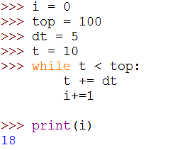
Циклы подсчета
# переменная счетчик
# инкремент
Чтобы посчитать, сколько раз выполняется цикл, необходимо задать переменную счетчик, исходное значение которой приравнивается 0. На каждой итерации цикла к этой переменной прибавляется единица.

Slide 17
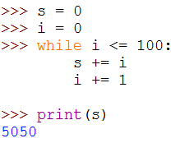
Циклы суммирования
# переменная суммы
Для прибавления значения, проходящего через цикл, используется переменная суммы, исходное значение которой равно 0. При каждом выполнении цикла очередное значение прибавляется к сумме.

Slide 18
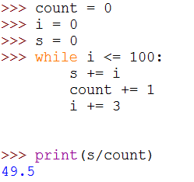
Цикл расчета среднего значения
# переменная счетчик
# переменная суммы
Для расчета среднего значения необходимо объединить коды подсчета и суммирования и в конце цикла разделить сумму на количество переменных.

Slide 19
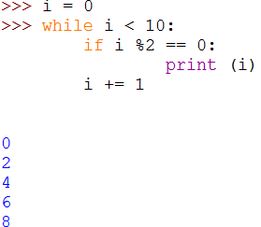
Цикл фильтрации значений
# условие фильтрации
Для нахождения / фильтрации значений используется цикл с инструкцией if.

Slide 20
Случайные числа.
«Генерация случайных чисел слишком важна, чтобы оставлять её на волю случая»
— Роберт Кавью
Python порождает случайные числа на основе формулы, так что они не на самом деле случайные, а, как говорят, псевдослучайные.
Этот способ удобен для большинства приложений (кроме онлайновых казино).
http://ps.readthedocs.io/ru/latest/random.html

Slide 21
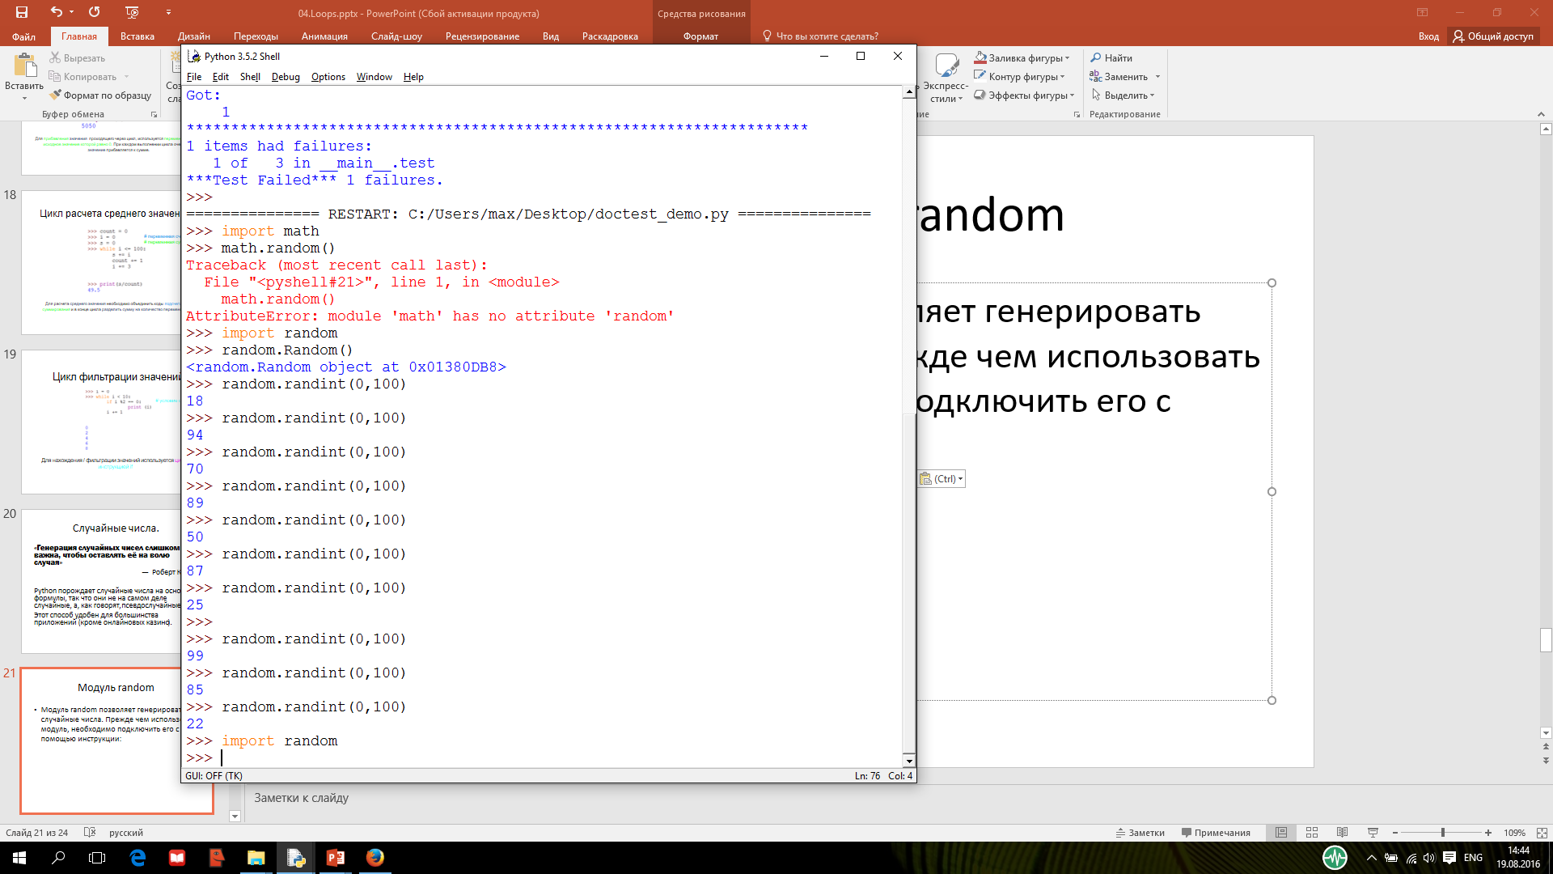
Модуль random
Модуль random позволяет генерировать случайные числа. Прежде чем использовать модуль, необходимо подключить его с помощью инструкции:

Slide 22
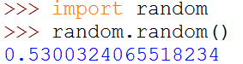
random.random
random.random() — возвращает псевдослучайное число от 0.0 до 1.0

Slide 23
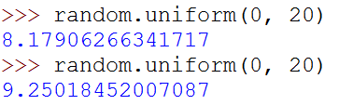
random.uniform
random.uniform(<Начало>, <Конец>) — возвращает псевдослучайное вещественное число в диапазоне от <Начало> до <Конец>:

Slide 24
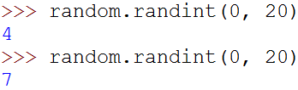
random.randint
random.randint(<Начало>, <Конец>) — возвращает псевдослучайное целое число в диапазоне от <Начало> до <Конец>:

Slide 25
Игра угадай число
В программе генерируется случайное целое число от 0 до 100. Пользователь должен его отгадать не более чем за 10 попыток. После каждой неудачной попытки должно сообщаться больше или меньше введенное пользователем число, чем то, что загадано. Если за 10 попыток число не отгадано, то вывести загаданное число.

Slide 26
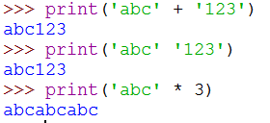
Операции со строками
Некоторые операции применимы к строкам
+ означает “конкатенацию”
* означает “несколько конкатенаций”
Python знает разницу между строкой и числом и в соответствии с этим выполняет все операции

Slide 27
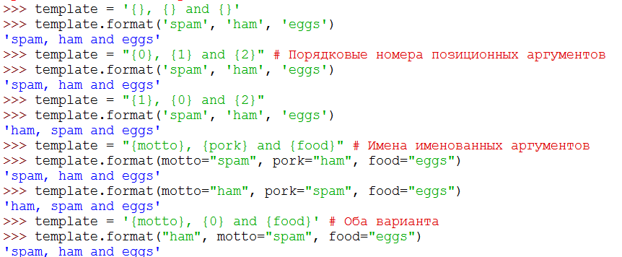
Форматирование строк

Slide 28


Благодарность / Содействие
Данная презентация охраняется авторским правом “Copyright 2010- Charles R. Severance (www.dr-chuck.com) University of Michigan School of Information” open.umich.edu и доступна на условиях лицензии 4.0 “С указанием авторства”. В соответствии с требованием лицензии “С указанием авторства" данный слайд должен присутствовать во всех копиях этого документа. При внесении каких-либо изменений в данный документ вы можете указать свое имя и организацию в список соавторов на этой странице для последующих публикаций.
Первоначальная разработка: Чарльз Северанс, Школа информации Мичиганского университета
Здесь впишите дополнительных авторов и переводчиков...
...

